Slide 1
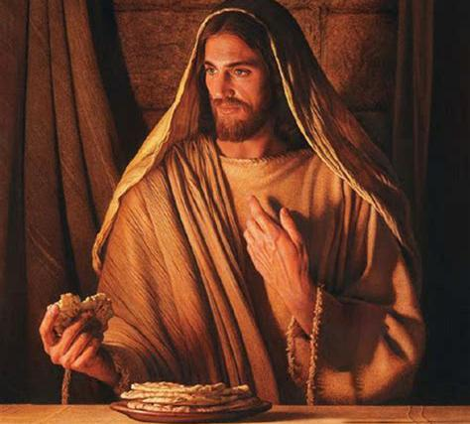
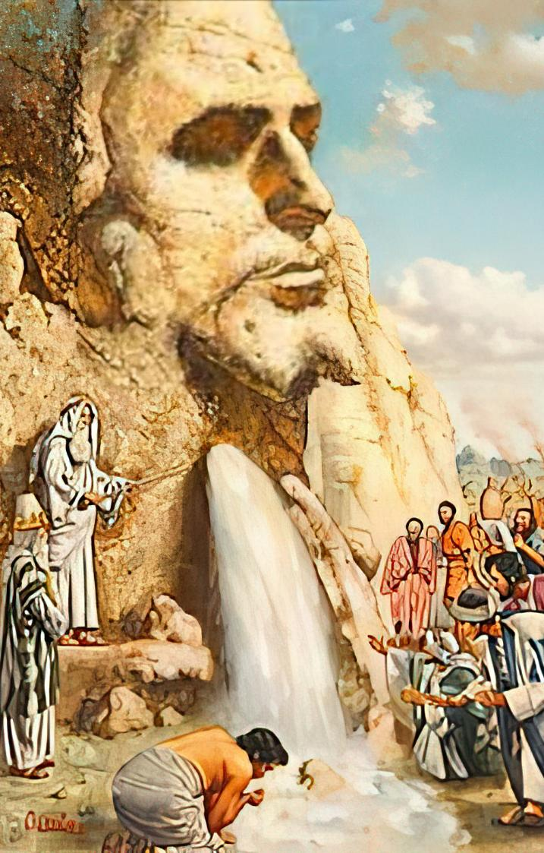
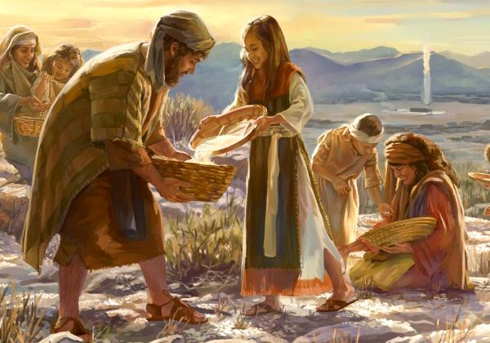
BUDDEENAA
FI BISHAAN JIREENYAA
Barnoota 7ffaa Hagayya 16, 2025

Slide 2
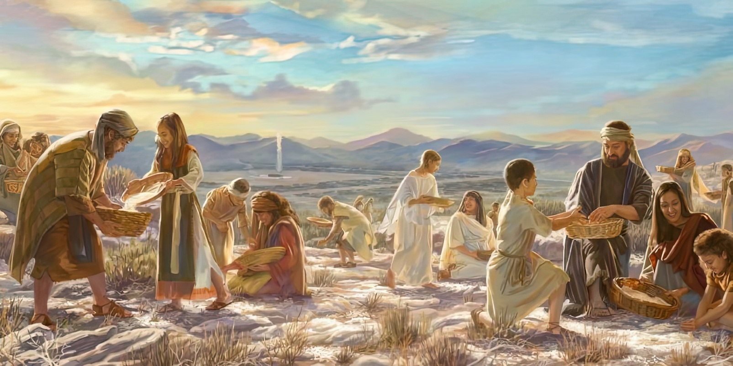

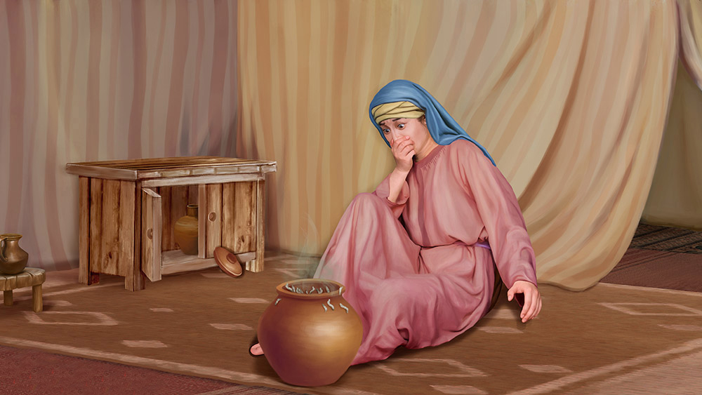
“Kana irratti WAAQAYYO Museedhaan akkana jedhe; ‘Isin hamma yoomiitti ajaja koo fi qajeelfama koo eeguu diddu? WAAQAYYO Sanbata akka isinii kenne hubadhaa. Sababiin Inni guyyaa ja’affaatti buddeena guyyaa lamaaf ta’u isinii kennuufis kanuma. Namni hundinuu guyyaa torbaffaatti idduma jiru haa turu. Namni tokko iyyuu gad hin ba’in.’ Sabni sunis guyyaa torbaffaatti ni boqote.”
Ba’uu 16:28–30

Slide 3

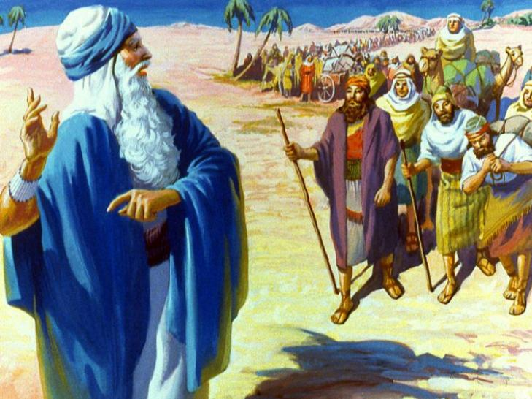
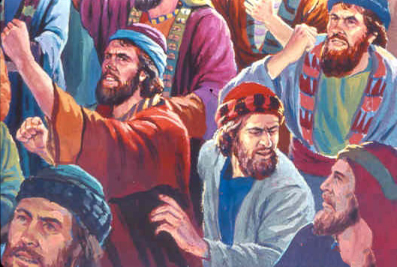
Xumura irratti daangaa Gibxiin ni qaxxaamuran. Xumura irratti karaa gara Kanaa’anitti geessu irra bu’an, lafa aannanii fi damma yaasu sana.
Guyyaa sadiif waanti hundinuu gaarii fakkaata ture. Garuu dhiheessii isaan qaban dhumuutti dhufe. Namoota miliyoona lama akkamitti gammoojjii keessatti sooru?
Mallattoo jeequmsaa jalqabaa irratti, sabni komee jalqabe. Gibxitti utuu du’an ta’ee filatan. Ifaadhumatti, amantiin isaanii guddachuu fi jabaachuu isa barbaachisa. Kanaaf Waaqayyo bishaanii fi buddeen isaaniif kenne; diinota isaanii irraa isaan eege; akka isaan qindoomaniifis isaan gargaargaare.
Bishaan qulqulluu (Ba’uu 15:22-27)
Buddeen samii irraa (Ba’uu 16:1-36)
Kattaa Hooreeb (Ba’uu 17:1-7)
Harka ol kaafame (Ba’uu 17:8-16)
Gorsa gaarii (Ba’uu 18:1-27)
Buddeenaa fi bishaan jireenyaa: Yesuus

Slide 4

“Muuxannoo adda addaa Ibiroonni qabaatan mana barumsaa qophaa’inaa mana isa Kana’anitti argamu isa waadaa isaaniif galame sanaati. Waaqayyo saba Ofii Isaatii bara kana keessa qaba, kan garaa cabaadhaa fi hafuura barsiifamuu danda’uun qormaata Israa’eloonni durii keessa darban keessa kan darban, qophii Kana’an isa waaqa irraatiif godhaniif kan qajeelfaman.”
EGW (Patriarchs and Prophets, p. 293)

Slide 5


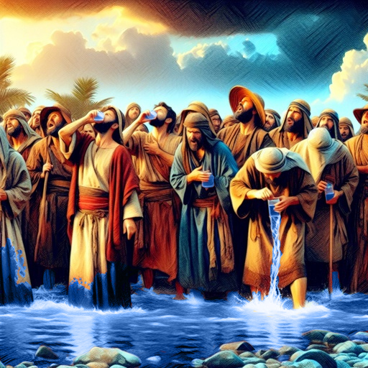
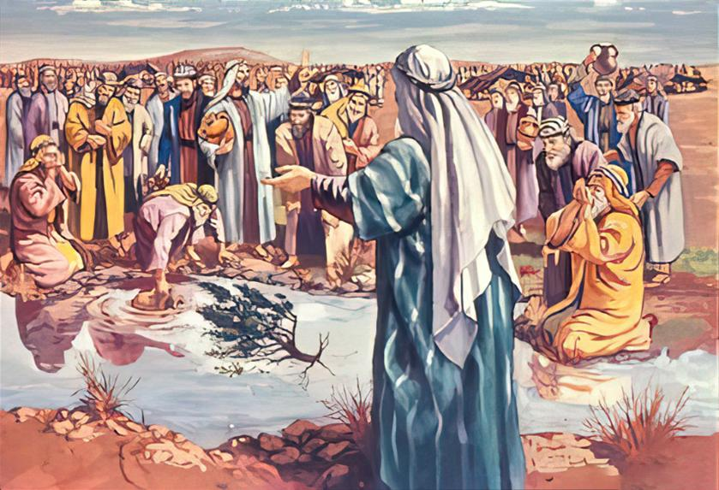
BISHAAN WAL’AANAME
“Isaanis yommuu Maaraa ga’anitti bishaan isaa dhuguu hin dandeenye; bishaan sun hadha’aa tureetii. Wanni iddoon sun Maaraa jedhameefis kanuma.” (Ba’uu 15:23)
Waaqayyo nu wajjin taanaan, waanti hamaan akkamitti nurratti taa’a? Erga galaana diimaa ce’anii booda, falaasamni ijoollee Israa’el akkas fakkaata.
Bishaan dhuguuf balaa qabu yeroo argan komee kaasan, “Maal dhugna jedhan” (Ba’uu 15:24). Waaqayyo utuu isaan achi hin ga’in bishaanicha qulleessuu ni danda’a ture, garuu yeroo sirrii eege.
Museen akka inni dinqii sana godhuuf isa gaafate, muka keessa buusee bishaanicha akka inni qulqulleessuuf itti hime (Ba’uu 15:25).
Waaqayyo jiraachuu Isaa akka beeknu barbaada, ajaja Isaa akka eegnuu fi Isaa wajjin akka wal taanu barbaada.
Israa’el utuu waan Waaqayyo isa gaafatu guuteera ta’ee, seera Waaqayyo isaaf kenne abboomameera utuu ta’ee, hamaa irraa akka eegaman ni mirkaneeffatu turan (Ba’uu 15:26).

Slide 6


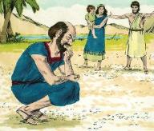
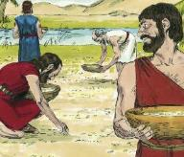
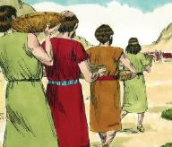
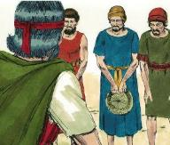
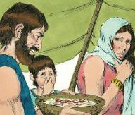
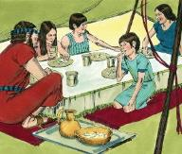
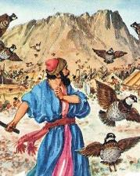
BUDDEEN SAMII IRRAA
“Israa’eloonnis yommuu waan kana arganitti, ‘Wanni kun maali? Waliin jedhan. Isaan wanni sun maal akka ta’e hin beekne tureetii. Museenis akkana isaaniin jedhe; ‘Wanni kun buddeena akka isin nyaattaniif WAAAQAYYO isiniif kennee dha.” (Ba’uu 16:15)
Hawwiin foon nyaachuuf qaban akka Israa’eloonni Musee fi Aaron irratti gunguman isaan taasise (Ba’uu 16:2-3). Garuu gumgummiin isaanii Waaqayyo irratti ture (Ba’uu 16:8). Rakkoon isaanii maal ture?
Buddeen samiidhaa dhufe kun dhugumatti iyyuu dinqii dha:
Isa darbe irraanfatan
Rakkin har’aa irratti xiyyeeffatan
Waadaa gara fuulduraa ilaalaaluu dadhaban
Aduun yeroo ba’u in baqa
(Ba’uu 16:21)
Baayyina wal-fakkaataatu guyyoota shaniif bu’a
(Ba’uu 16:16)
Guyyaa ja’affaatti dachaa lamatu bu’a (Ba’uu 16:22)
Erga dimbiriqqee nayaataaf isaaniif kennee booda, buddeen gaa’aa guyyuma guyyaatti isaaniif kenne waggoota 40f (Ba’uu 16:35)
Gaafa Sanbataa homtinuu hin bu’u (Ba’uu 16:26)
Guyyaa tokko irraa kan hafu ni raamma’a (Ba’uu 16:20)
Inni Jimaata irraa gara Sanbataatti ce’u garuu homaa hin ta’u (Ba’uu 16:23-24)

Slide 7


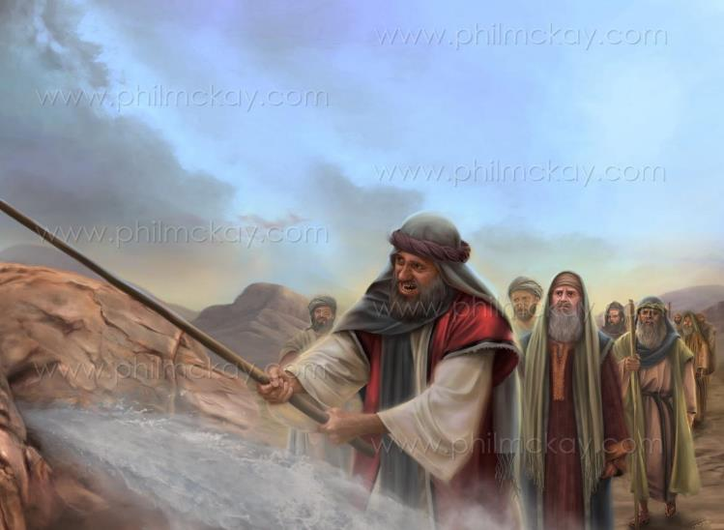
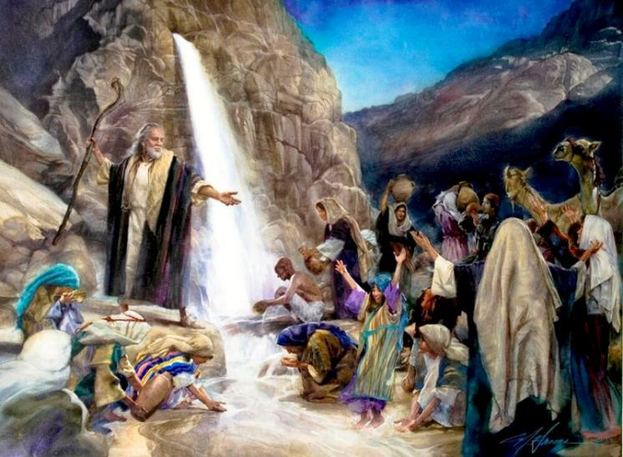
KATTAA HOOREEB
“Kunoo ani kattaa Kooreeb sana bira fuula kee dura achi nan dhaabadha; akka namoonni bishaan dhuganiif ati kattaa sana dha’i; bishaanis isa keessaa ni ba’a.’ kanaafuu Museen fuula maanguddoota Israa’el duratti akkasuma godhe.” (Ba’uu 17:6)
“WAAQAYYO nu gidduu jiramoo hin jiru?” (Ba’uu 17:7). Waaqayyo guyyaa guyyaatti buddeen samii irraa isaaniif buusaa hin turree? Duumessa keessaan Isa arguu hin dandeenyee isaan?
Amantii dhabiisi Israa’el irraa mul’ate ajaa’ibsiisaa ture. Garuu Phaawuloos fakkeenya amantii dhabiisaa akkasiitti akka hin kufneef nu akeekkachiisa (Ibro. 3:12).
Amantii dhabiisa isaanii kana keessaa, Waaqayyo dhagaa keessaa bishaan baasee guutummaa adeemsa isaanii keessatti isaan obaasaa ture. Inni “Kattaa hafuura isa isaan hordofaa ture dha” (1 Qor. 10:4).
Isaaniif, akkuma nuufis ta’e, Burqaa jireenyaa fi madda jireenya bara baraati.

Slide 8

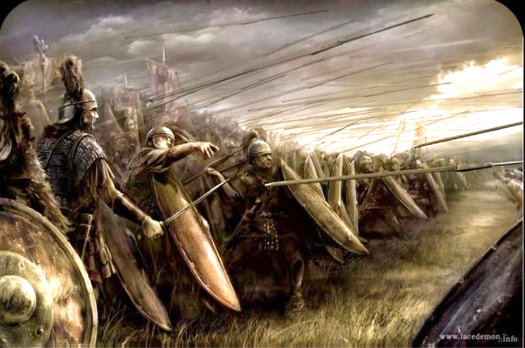
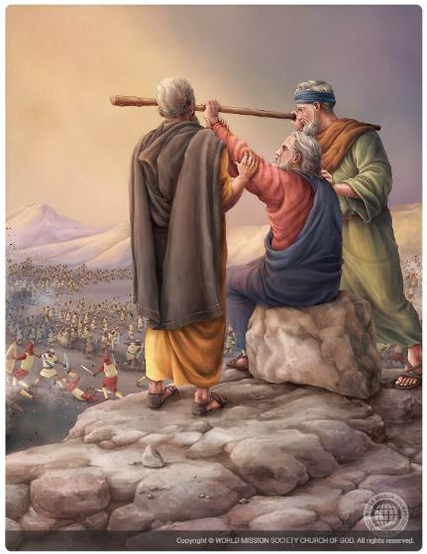
HARKA OL KAAFAME
“Amaaleqoonni dhufanii Refiidiimitti Israa’eloota lolan” (Ba’uu 17:8)
Gammoojjii keessa adeemsa isaanii yeroo itti fufanitti, Amaaleqonni isaan rukutan, Museen akka Iyyaasuun isaan irraa qolatuuf isa gaafate, ammasitti inni, Aaroonii fi Uur “ulee Waaqayyoo qabatanii” gaaratti ol ba’anii akka kadhatan itti hime (Ba’uu 17:8-10).
Amaaleqoonni maaliif isaan rukutan?
Waan Waaqayyo Gibxitti godhe dhaga’aniiru. Garuu, akka Kana’anota warra kaanii isaan hin sodaanne. Garuu Waaqayyotti qoosanii Isaan mormuu isaanii saba Isaa rukutanii, Isarra jaboo ta’uu isaanii mirkaneessuu barbaadan (Ba’uu 17:16).
Yeroo Museen ulee Waaqayyoo ol kaasu, Israa’elotatu injifata. Garuu yeroo harki Musee dadhabu Israa’elotatu mo’ama (Ba’uu 17:11).
Yeroo itti geggeessitoonni warri kaan ba’aa irraa qooddatantu dhufe. Aaroonii fi Uur Musee gargaaranii hojiin Waaqayyoo akka milkaa’u godhan, akkasitti diina mo’atan (Ba’uu 17:12).

Slide 9


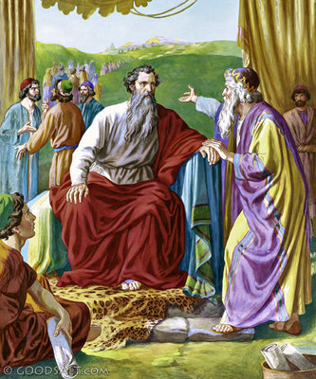
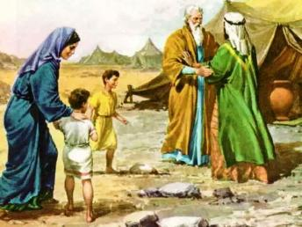
GORSA GAARII
“Ati saba hundumaa keessaa namoota dandeettii qaban jechuunis, namoota Waaqa sodaatan, namoota amanamoo kanneen matta’aa jibban filadhuutii ajajjuuwwaan kumaa, ajajjuuwwan dhibbaa, ajajjuuwwan shantamaatii fi ajajjuuwwan kudhanii godhii muuddadhu.” (Ba’uu 18:21)
Mallattoo Waaqayyo Museetti dubbachuu Isaatii ilaaluudhaan, Yeetiroo fi Sifooraan ilmaan Musee dabalatanii isa dubbisuuf gara Hooreeb dhufan (Ba’uu 3:12; 18:1-5).
Yeetiroon, yooma qomoo Israa’el keessaa miti ta’e iyyuu Waaqayyoon ni waaqessa. Kanaaf, gabaasa waanta Gibxoota irratti ta’ee Musee irraa erga dhaggeeffatee booda, Waaqayyoon galateeffatee aarsaa dhiheesse
(Ba’uu 18:8-12).
Guyyaa itti aanu, guutummaa sabaatiif akka Museen firdii kennu yeroo arge, gorsa ogummaadhaan guute tokko isa gorse: innis itti gaafatamummaa akka inni qoodu dha (Ba’uu 18:17-23).
Museen gorsa Waaqayyo as keessatti isaaf kenne kana gadi of deebisuudhaan fudhate. Gorsa abbiyyuun isaa isaaf kenne kana fudhachuudhaan, namoota itti gaafatamummaa baachuu danda’an fo’ate.
Amaloota isaa (Ba’uu 18:21):
Waaqayyoon kabajuu
Amanamummaa
Matta’aa kan jibban

Slide 10


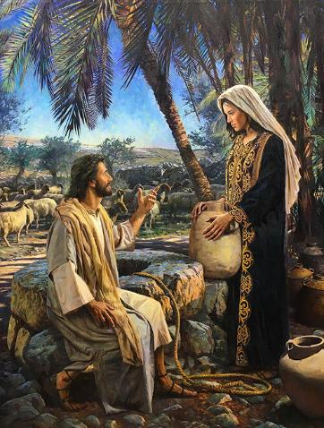
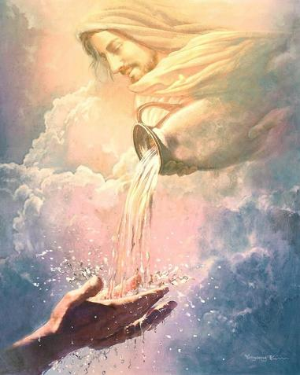
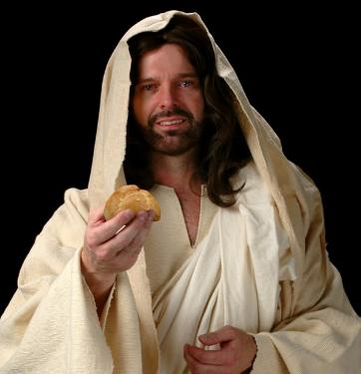
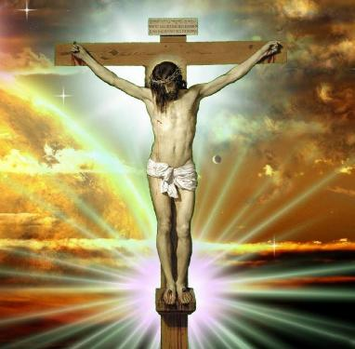
BUDDEENAA FI BISHAAN JIREENYAA: YESUUS
“Buddeenni jiraataan samii irraa bu’e ana. Namni kam iyyuu yoo buddeena kana irraa nyaate bara baraan ni jiraata. Buddeenni ani jireenya addunyaatiif kennus foon koo ti.” (Yohaan. 6:51)
Phaawuloos, seenaan ba’uu Israa’elotaa qajeelcha keenyaa caafame, jireenya keenyaaf hiikkaa hafuuraa qaba jedha (1 Qor. 10:1-11).
Seenaan kun, hinaaffaa, waaqa tolfamaa waaqessuu, halalummaa, Waaqayyoon qoruu, fi hamachuu irratti nu akeekkachiisu.
Caalaadhumaatti immoo, Yesuus bishaan kattaa keessaa ba’e sanaa fi buddeen waaqa irraa bu’e sana Ofii Isaatti qabee dhiheesse
Isadha bishaan jireenyaa kan kennu, innis Hafuura Qulqulluutti fakkeeffama (Yoh. 4:14; 7:37-39). Dheebuu keessa keenyaa nagaaf, gammachuu fi ililleef qabnu kan quubsu Isa duwwaa dha.
Yesuu, Inni buddeen jireenya Isa waaqa irraa gadi bu’e akka ta’e dubbate. Buddeenni sun foon Isaati (Yoh. 6:51). Qaama Isaati, Isa fayyina nama isa irraa “nyaatu” hundumaaf fannoo irratti buruqe dha—innis, akka Fayyisaatti Isa fudhachuudhaan walitti dhufeenya guyyaa guyyaatti qabaachuu dha. Kiristoos qofaatu dheebuu fi beela hafuuraa keenya quubsuu danda’a.

Slide 11

“Fureen biyya lafaa waanta lubbuu hundumaaf barbaachisu ni beeka. Yeroo nuy gadi qabamnuu fi hafuuraa cinnu ni beeka, Isa dha kan waanta haara’umsa hafuuraatiif barbaachisu nuuf kennu. Isa gaafadhaa; dammaqaa kadhadhaa, isiniif ni kennamaa. Yesuus buddeen jireenyaa guyyuma guyyaatti nyaatamuu dha; Inni bishaan jireenyaa lubbuu dheebottee gaggabdeef, hundinuus ayyaana Isaattii qooda akka fudhatan barbaada.
Kuusaan bishaan namootaa si’a baayyee duwwaadha ni gogas; garuu Kiristoos keessa burqaa walitti fufiinsaan irraa waraabbannutu jira. Hamma budduqsinee yoo namaaf laanne illee, irraa hafeema jiraata. Dhiheessiin isaa addaan cita jedhamee hin sodaatamu; sababni isaa, Kiristoos, burqaa dhugaan keessaa yaa’ee hin cinne dha.”
EGW (The Signs of the Times, April 22, 1897)

